Slide 1
Radyolojik görüntüleme yöntemleri uygulandığında hastaların aldığı doz
Yöntem Doz (mSv) Akciğer grafisi sayısı
Akciğer grafisi 0.14 1
Abdominal BT 13.3 95
Baryumlu mide grafisi 3.7 26
Abdominal grafi 0.55 3.92
Abdominal MR 0 0
Abdominal US 0 0

Slide 2
Tıbbi amaçlı radyasyon kullanımı Nükleer Tıp
Kemik sintigrafisi Tc99m 4.5 mSv
Kalp-Damar sintigrafisi Tc99m, Tl201 8 mSv
Akciğer perfüzyonu Tc99m 1.5 mSv
Akciğer ventilasyonu Tc99m 1 mSv
Tiroid scan Tc99m 3.4 mSv
Tiroid uptake I131 15 mSv
Böbrek Tc99m 1.9 mSv
Karaciğer/Dalak Tc99m 1.7 mSv
Beyin Tc99m 6 mSv
Her bir işlemde hastanın maruz kaldığı ortalama etkin doz 4.6 mSv

Slide 3
TEMEL PRENSİPLER
Gereklilik: Net fayda sağlamayan hiçbir radyasyon uygulamasına izin verilmemelidir.
Etkinlik (Optimizasyon-ALARA): Maruz kalınacak dozlar mümkün oldukça düşük tutulmalıdır. Tedavi amaçlı tıbbi ışınlanmalar hariç, radyasyon ışınlanması gerektiren uygulamalarda mümkün olan en düşük dozun alınması sağlanmalıdır.
Kişisel Doz-Risk Sınırları: Alınmasına izin verilen dozlar sınırlandırılmalıdır.

Slide 4
RADYASYONDAN KORUNMADA 3 ANA MADDE
ZAMAN
MESAFE
ZIRHLAMA

Slide 5
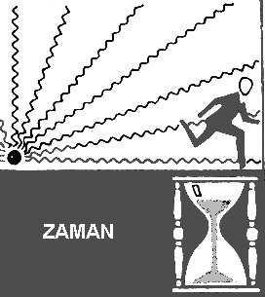
ZAMAN
Tıbbi işlemlerin radyasyon üretilebilen bir cihaz ya da radyoaktif bir kaynak kullanılarak yapıldığı ortamlarda ne kadar az zaman geçirilirse o kadar az doza maruz kalınır.

Slide 6
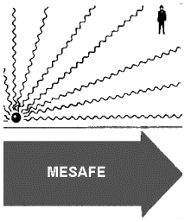
MESAFE
Tıbbi işlem sırasında kullanılan radyoaktif kaynakla veya radyasyon cihazı ile (ışınlamanın yapıldığı sırada) aradaki mesafe ne kadar fazla ise o kadar az doza maruz kalınır.

Slide 7
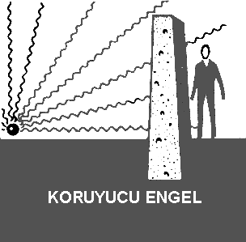
ZIRHLAMA
Radyasyon kaynağı ile kişi arasında uygun bir engel olması durumunda en az doza maruz kalınır.
Notes:
O HALDE UYGUN ZIRHLAMA NASIL OLMALI

